Slide 1
History of the ХХ Century Mongolia
1911 Revolution: 1. Human rights, freedom of thinking created world empires
Lecture 2
Lecturer: Prof. OTGONJARGAL Sodnomdarjaa
National University of Mongolia

Slide 2
ХХ зууны Монголын Түүх
Хүний эрх, сэтгэлгээний эрх чөлөө дэлхийн их гүрнүүдийг бий болгов
Лекц 2
Проф.ОТГОНЖАРГАЛ Содномдаржаа
Монгол Улсын Их Сургууль

Slide 3
Лекцийн агуулга
  Оюун ухаан, оюун санааг өрсөлдүүлснээр хүний сэтгэлгээ хязгааргүй хөгжих болж, энэхүү сэтгэлгээний эрх чөлөө нь улс орнуудын хөгжлийн үндсэн субстанц болохыг энэ лекцээр ойлгож авна.
  Мөн нэг хүний буюу хаант засаглал нь сэтгэлгээний эрх чөлөөг хаан боогдуулсан үеэ өнгөрүүлсэн засаглал гэдгийг мэдэх болно.

Slide 4


Хүний ахуй Мета
XIX зууны сүүлч болоход дэлхийн улс орнуудын хөгжил шинэ шатанд гарч дэлхийд хүчирхэг капиталист гүрнүүд бий болов. Үүний эх үндэс нь Ардчилсан Үндсэн Хууль байв.
Улс төр, эдийн засаг болон нийгмийн бүхий л салбарт өрсөлдөх боломж нээгдсэн нь хүний ахуйн Мета чанарыг таниулсан юм.
pinterest.com
br.pinterest.com

Slide 5
Диалектик
Энэ үеэс угсаа залгамжилсан элитүүдийн уламжлал шинэ оюун ухаантай сүлэлдэж залгамж чанараа алдалгүй шат ахисан нь үсрэнгүй хөгжлийн нэг үндэс байв.
C
A…
О/У
C
A
О/У
Т
A

Slide 6
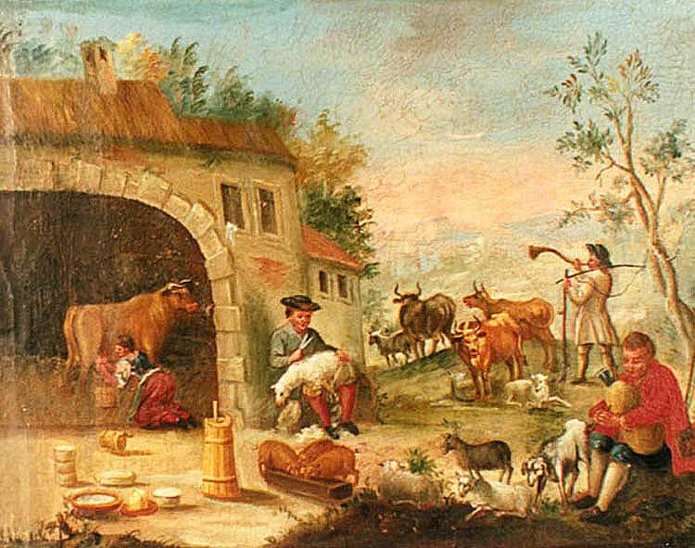
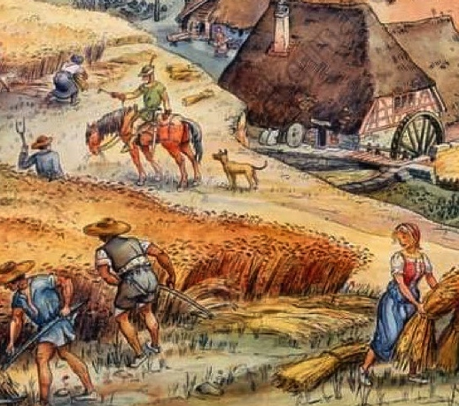
Хүн сүргээрээ явж байсан хүмүүс ходоодоо тэжээхийн тулд байгалийн эрхшээлээс гарах гарц хайснаар мал аж ахуй, газар тариалан хөгжих болов.
ons.m.wikimedia.org
akg-images.com

Slide 7
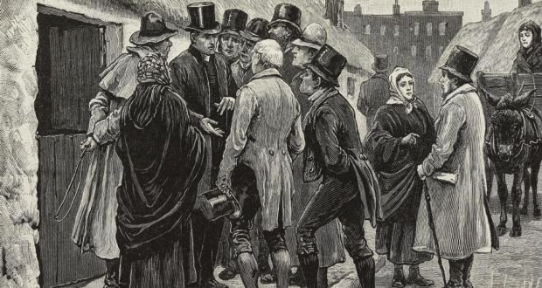
Оюун ухаан
Үүний үр дүнд өмчтөнгүүд бий болжээ. Тэд өөрсдийн эрхийн асуудлыг хөндөх болж ардчилал аажим аажмаар шат ахин хөгжиж байв.
pinterest.com

Slide 8
1215 он - Ардчилал дахь үндсэн эргэлт
Английн өмчтөнгүүд улс төрийн эрх чөлөөнийхөө төлөө уйгагүй тэмцсэнээр 1215 онд Англид Их Харт буюу анхны хууль эрх зүйн баримт бичиг батлагдав. Энэ хуулиар Английн хааны буюу нэг хүний хязгааргүй эрх ялимгүй ч гэсэн хумигдаж хааны зарлиг шийдвэрийг хянах эрх зүйн орчин бүрдсэнээр Хүн Төрөлхтөний ардчилалд үндсэн эргэлт гарсан юм.

Slide 9
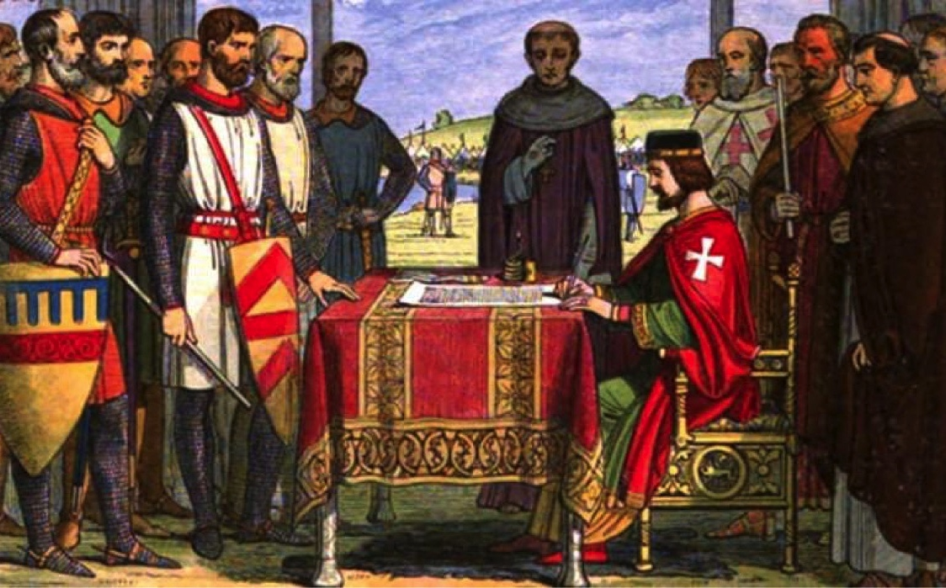
Английн тэмцэгч язгууртнууд хаан Жон-оор хааны хязгааргүй эрх мэдлийг хязгаарлах Их Хартыг \Үндсэн хууль\ хүлээн зөвшөөрүүлж байгаа нь
fedsoc.org

Slide 10
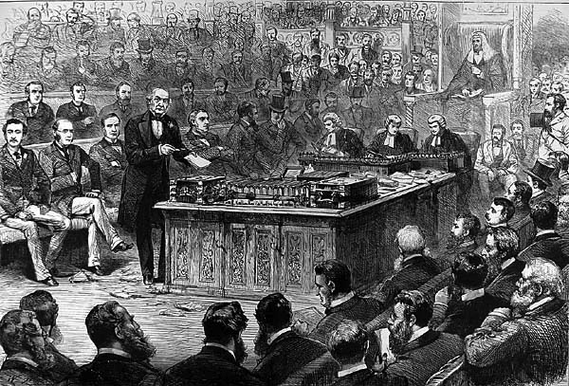
Сэтгэлгээний эрх чөлөө
Язгууртнуудын тууштай тэмцлийн үр дүнд Англи улс энэхүү Үндсэн хуулиа байнга боловсронгуй болгосоор XIX зуун болоход Ардчилсан Үндсэн хуулиа батлав. Ардчиллын эх болсон Дээд, Доод танхимтай, хэмжээт эрхт хаантай парламентат засаглалын зарчим нь Англи улсад аж үйлдвэрийн хувьсгал гарах боломжийг нээж өгөв.
edwardianpromenade.com

Slide 11
Хөгжил мөнх явагддаг
Хүний эрх, сэтгэлгээний эрх чөлөө Англи улсыг дэлхийн анхны аж үйлдвэрийн орон, дэлхийн хүчирхэг гүрэн болгов.
Оюун санааны эрх чөлөөт өрсөлдөөн, ардчилал АНУ, Герман, Франц болон бусад улсыг дэлхийн хүчирхэг гүрэн болгов.

Slide 12
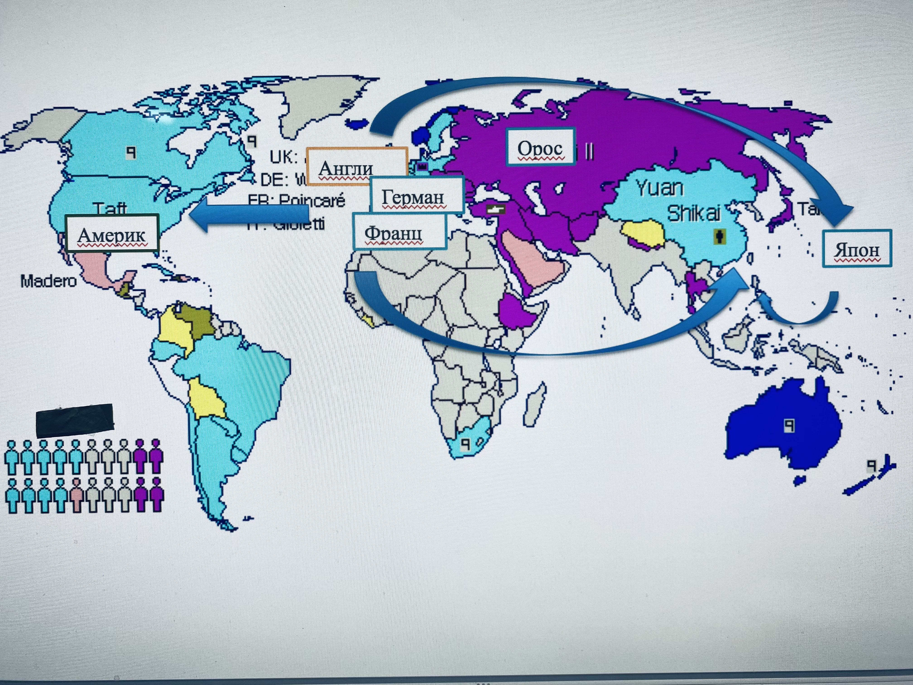
Хүчирхэг болсон Америк, Англи, Герман, Францын колончлох бодлого Японд түгшүүр зарлав. XIX зууны эхэн үеэс эхэлсэн их гүрнүүдийн цэрэг зэвсгийн хүчээр түрий барьсан тэгш бус хэлэлцээрүүд Японыг хүнд байдалд оруулсан юм.
Clipping contents: TIFF image

Slide 13
Шинэ Үнэт зүйлсийг бий болгов
Энэ нь Японы хувьд томоохон антитезис буюу үгүйсгэл байсан юм. Оюун ухаан хэдий чинээ ажиллана шинэ Синтез буюу шинэ дэвшил үүсдэг зүй жамт ёсны дагуу консерватив, хуучинсаг, ёс дэглэмээ чанд барьдаг Япон улс Үнэт зүйлсээсээ зоригтой татгалзаж 1889 онд анхны ардчилсан Үндсэн хуулиа баталж Азид анхны хэмжээт эрхт хаантай, парламентат засаглалыг тогтоов. Хүний эрх, эрх чөлөө, ардчилал Японд амжилт авчирч удаж төдөлгүй дэлхийн хүчирхэг хөгжингүй улсуудын нэг болов.

Slide 14
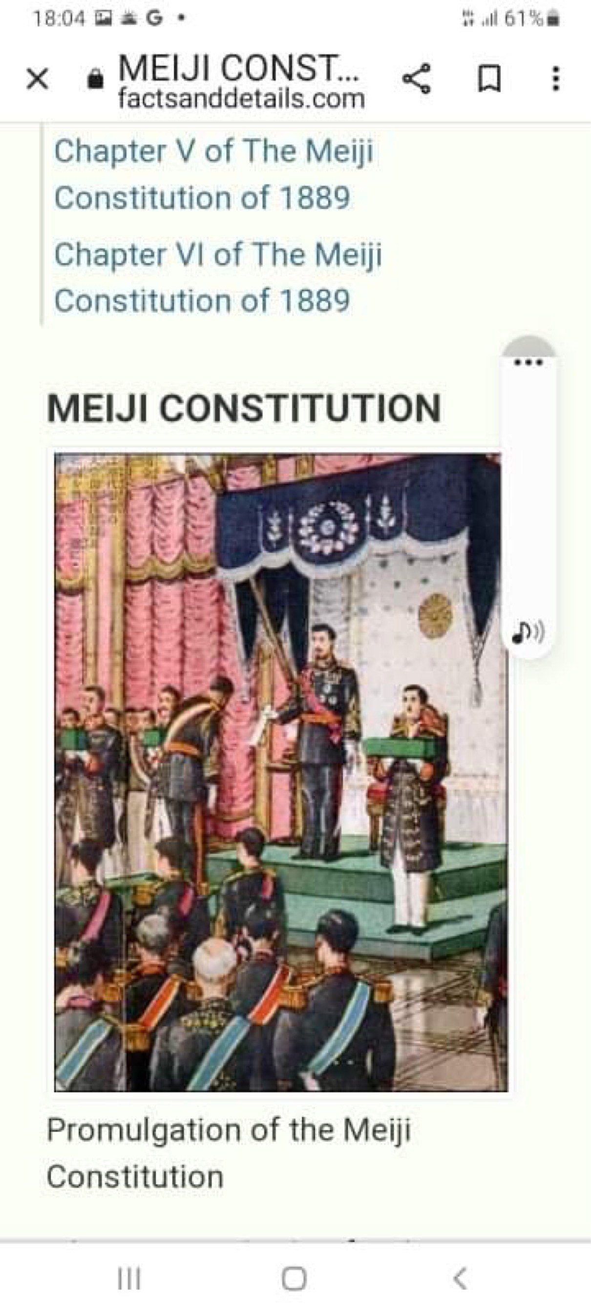

Мэйжийн Үндсэн Хууль
warrelics.eu
factsanddetails.com

Slide 15
Ардчилал - Субстанц
Иргэний эрх чөлөөг уриалсан ардчилсан Үндсэн хууль улс болгонд амжилт авчирч байв.
Хүний эрх, ардчилал, сэтгэлгээний эрх чөлөө улс орнуудын хөгжлийг ийнхүү шинэ шатанд гаргасаар байв.

Slide 16

Үнэт зүйлсийг дахин үнэлэв
Хүн төрөлхтөн Бурхан гэсэн тезисээс Оюун ухаант Хүн гэсэн синтезийг бий болгосон нь хүн төрөлхтөний хөгжлийн гол субстанц бол хүний сэтгэлгээний эрх чөлөө юм гэдгийг нотлов.
123rf.com

Slide 17

Хүний ахуй хязгаар үгүй
  Энэхүү лекцээр бид Хүн төрөлөхтөний бүтээсэн үнэт зүйлсийг дахин үнэлж болдгийг мэдсэнээс гадна сэтгэлгээний эрх чөлөө нь улс орнуудын хөгжлийн үндсэн субстанц болохыг ойлгож авлаа. Хүний ахуй Мета учраас хөгжил мөнх явагддаг.
pinterest.com

Slide 18
References
1. Всемирная история, Йегер О, Специальная литература, 1997
2. Философия истории, Гегель Г.В.Ф, Санкт-Петербург, “Наука”, 1993
3. Метаистория, Уайт Х, Екатеринбург, Уральского Университета, 2002
4. Смысл и назначение истории, Ясперс К, Москва, Республика, 1994

Slide 19
АНХААРАЛ ТАВЬСАНД БАЯРЛАЛАА

